Slide 1
LEILÃO 2/2015 Dia 8 de dezembro, às 14 horas

Slide 2
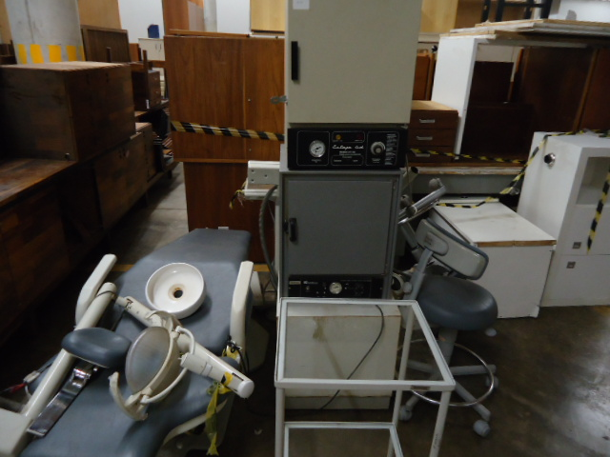
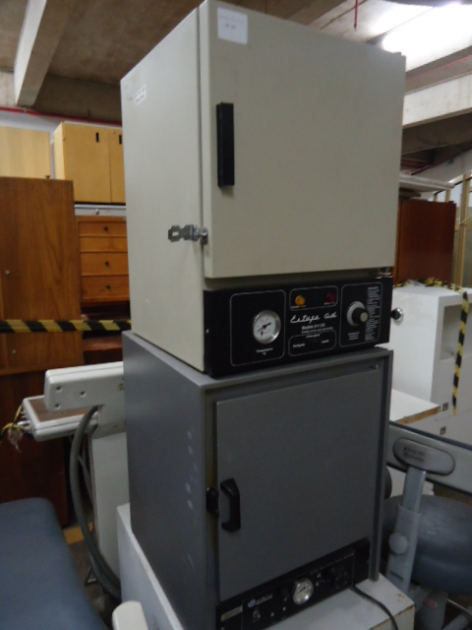
LOTE 1
1 cadeira odontológica; 1 compressor; 1 negatoscópio clínico; 1 estufa hospitalar, 1 refletor odontológico; 2 mochos odontológicos; 1 unidade auxiliar odontológica.
Foto meramente ilustrativa.
Lance inicial: R$ 550,00
Configurações no Edital

Slide 3
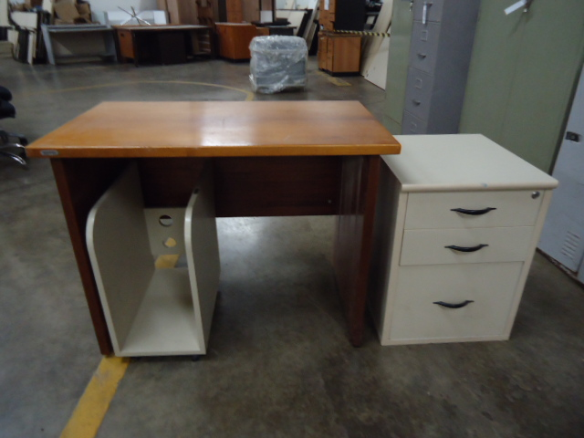
LOTE 2
2 aparadores para escritório; 4 armários; 6 gaveteiros; 21 mesas para escritório; 1 mesa para microcomputador; 9 quadros; 21 suportes para CPU e 11 suportes para monitor.
Foto meramente ilustrativa.
Lance inicial: R$ 750,00
Configurações no Edital

Slide 4
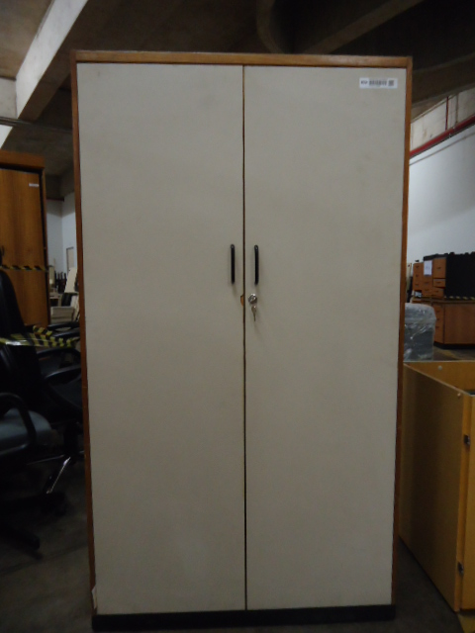
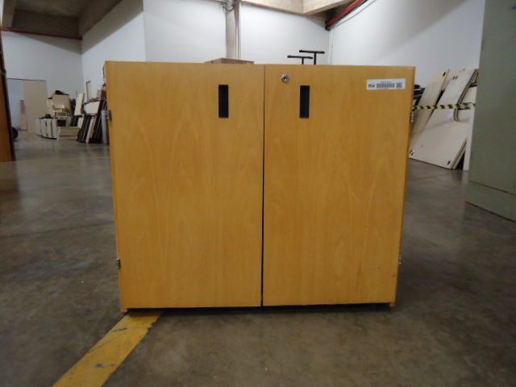
LOTE 3
13 armários para expediente;
1 painel expositor;
1 base para painel expositor;
1 mesa de centro.
Foto meramente ilustrativa.
Lance inicial: R$ 200,00
Configurações no Edital

Slide 5
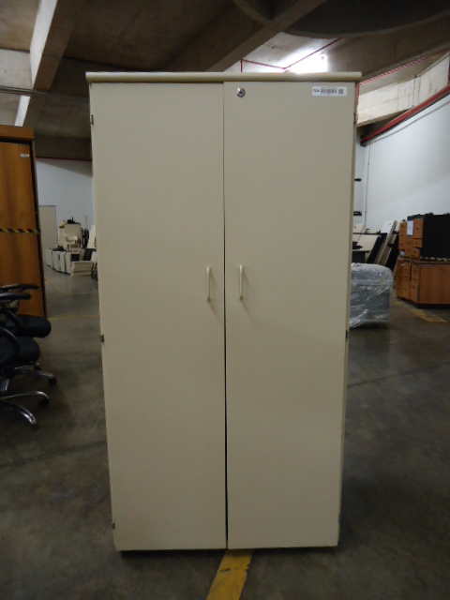
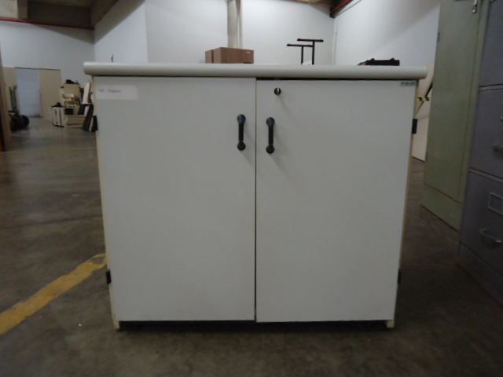
LOTE 4
12 armários para expediente;
1 base para painel expositor.
Foto meramente ilustrativa.
Lance inicial: R$ 180,00
Configurações no Edital

Slide 6
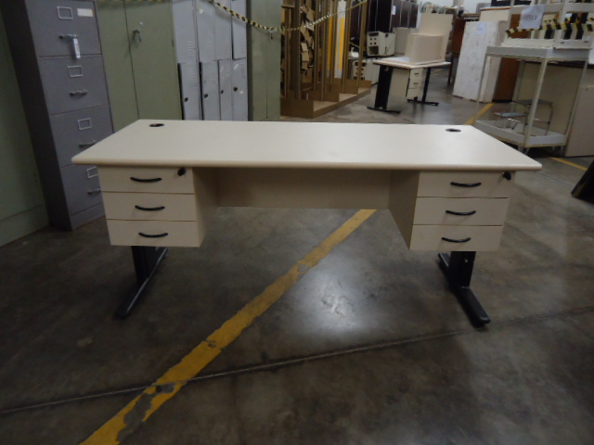
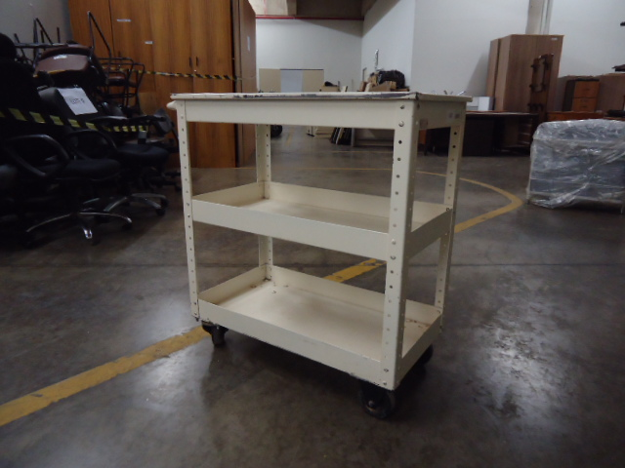
LOTE 5
2 aparadores para escritório; 1 balcão para atendimento; 2 carrinhos de serviço; 3 escadas; 7 mesas para escritório.
Foto meramente ilustrativa.
Lance inicial: R$ 350,00
Configurações no Edital

Slide 7
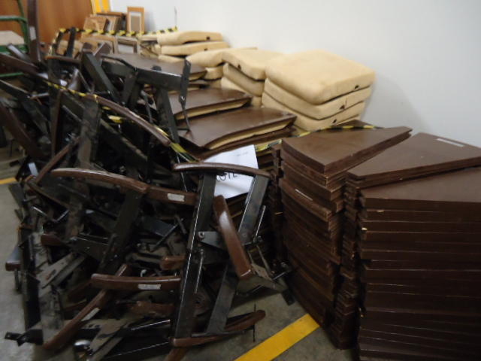
LOTE 6
71 cadeiras para auditório, marca Remantec.
Foto meramente ilustrativa.
Lance inicial: R$ 1.350,00
Configurações no Edital

Slide 8
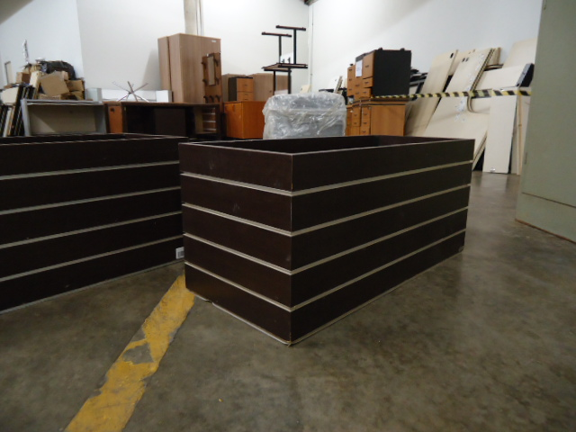
LOTE 7
11 cachepôs decorativos;
4 mesas para escritório;
2 gaveteiros.
Foto meramente ilustrativa.
Lance inicial: R$ 150,00
Configurações no Edital

Slide 9
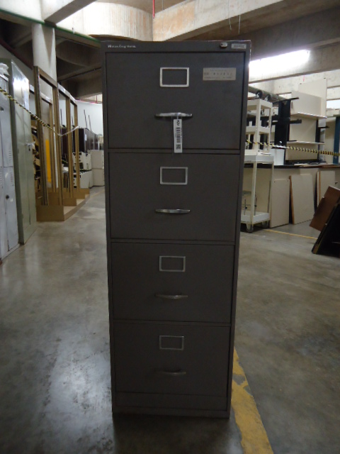
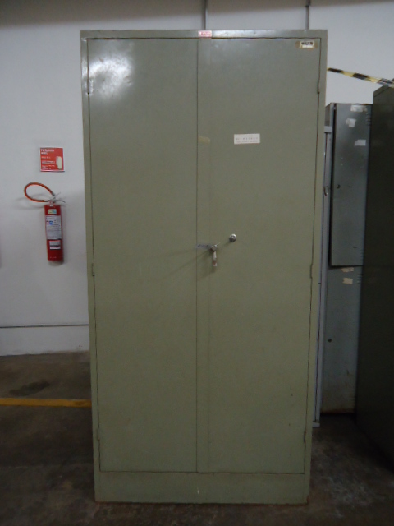
LOTE 8
1 aquecedor de água; 11 armários para expediente; 8 armários para vestiário; 13 estantes em aço.
Foto meramente ilustrativa.
Lance inicial: R$ 590,00
Configurações no Edital

Slide 10
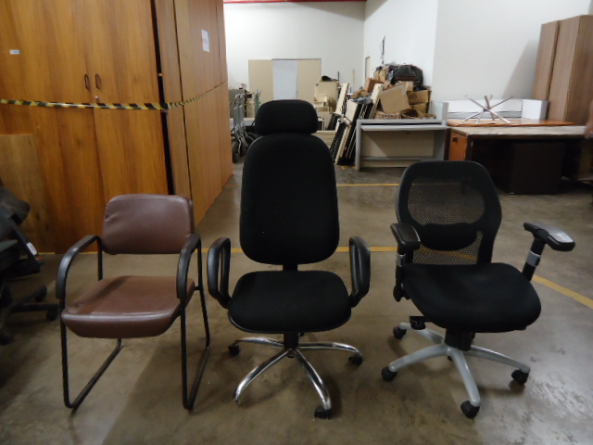
LOTE 9
15 cadeiras fixas;
18 cadeiras giratórias;
2 cadeiras escolares.
Foto meramente ilustrativa.
Lance inicial: R$ 320,00
Configurações no Edital

Slide 11
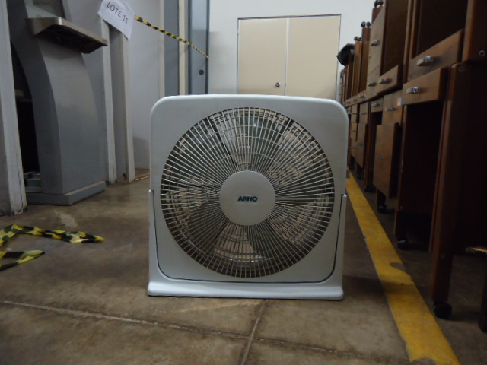
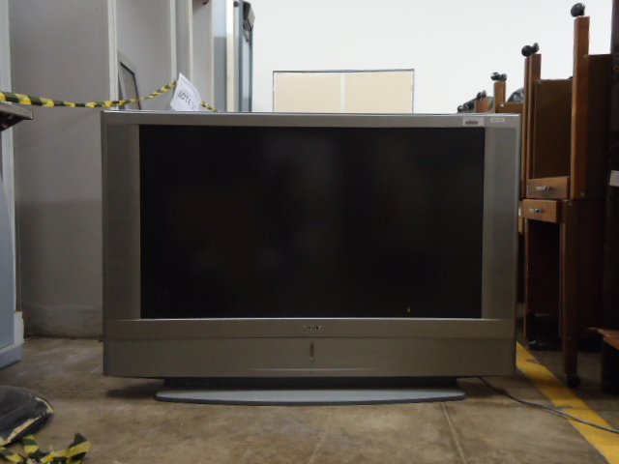
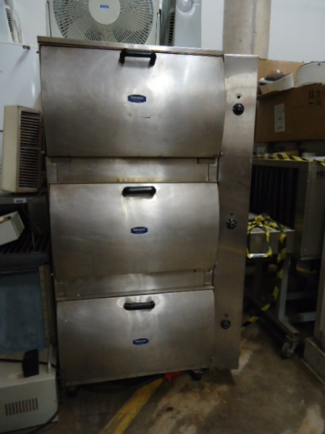
LOTE 10
4 balanças; 14 circuladores de ar; 1 esmeril elétrico; 2 motores elétricos; 1 purificador de água; 2 refrigeradores; 1 resfriador de líquidos, modelo industrial; 3 aparelhos de televisão; 1 Forno Industrial, marca Grunox.
Foto meramente ilustrativa.
Lance inicial: R$ 2.150,00
Configurações no Edital

Slide 12
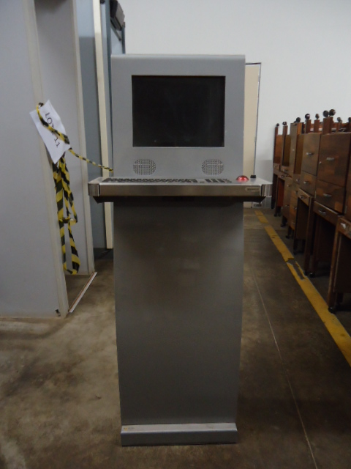
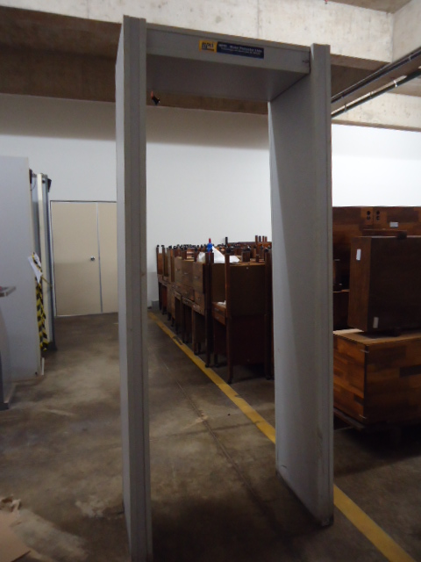
LOTE 11
4 detectores de bagagem, marca Helmann, modelo Hiscan 6040I; 2 detectores de bagagem, marca Helmann, modelo 5030S; 1 detector de bagagem, marca Helmann, modelo HI-SCAN6040A/SVGA; 2 portas detectoras de metais, marca Helmann, modelo 02/PN8 HIPE; 4 detectores de metais, marca MPCI, modelo CMD-MP; 2 terminais de auto-atendimento, marca IMPLY, modelo TAT2005; 13 câmeras de segurança; 8 câmeras de segurança com suporte e 9 suportes para câmera de segurança.
Foto meramente ilustrativa.
Lance inicial: R$ 29.500,00
Configurações no Edital

Slide 13
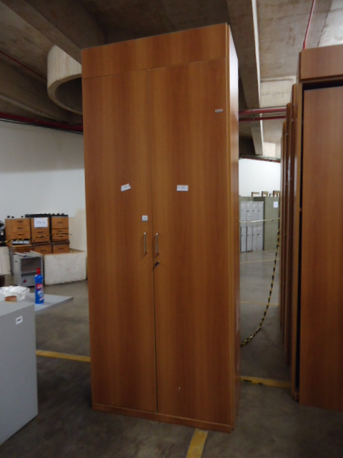
LOTE 12
15 armários para expediente, medidas aproximadas de 254cm X 100cm x 48cm ou 50cm X 247cm X48cm.
Foto meramente ilustrativa.
Lance inicial: R$ 1.450,00
Configurações no Edital

Slide 14
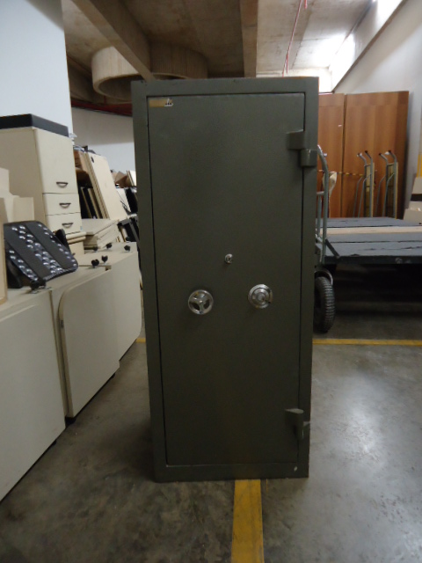
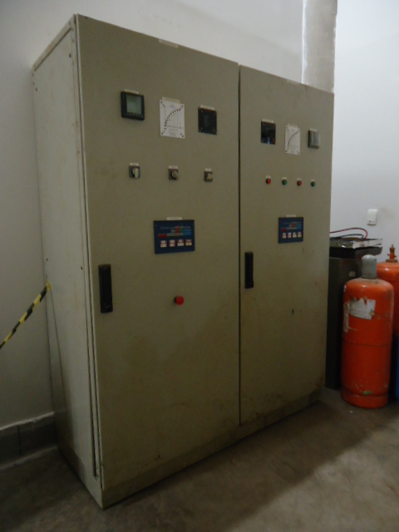
LOTE 13
4 cilindros para gás; 2 cofres mecânicos; 8 condicionadores de ar, 1 jogo de ferramenta e 1 quadro de energia.
Foto meramente ilustrativa.
Lance inicial: R$ 650,00
Configurações no Edital

Slide 15
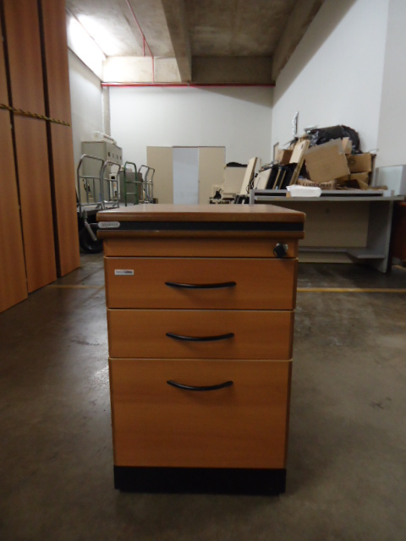
LOTE 14
6 estações de trabalho;
6 gaveteiros.
Foto meramente ilustrativa.
Lance inicial: R$ 320,00
Configurações no Edital

Slide 16
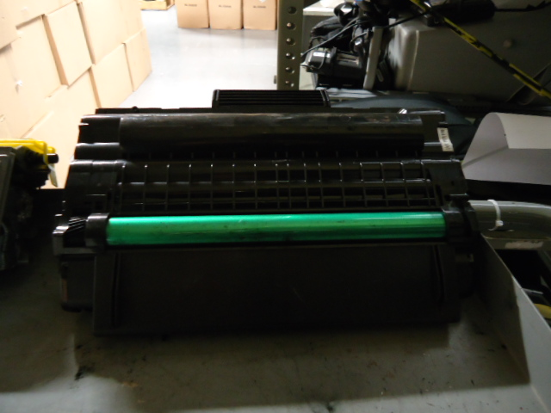
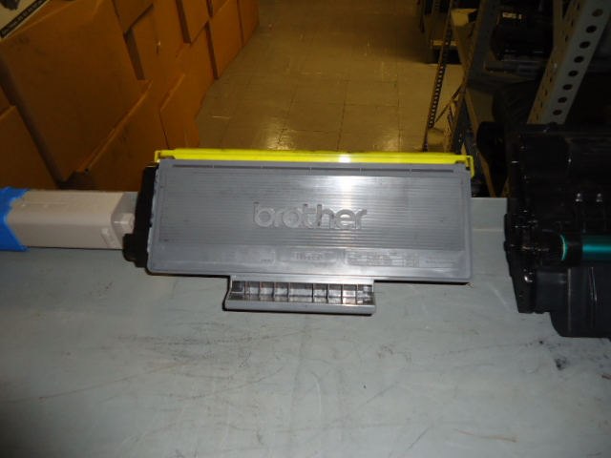
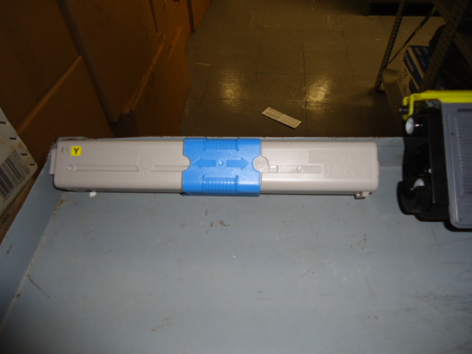
LOTE 15
Aproximadamente 3.227 tonners usados, marcas Samsung, Okidata, HP, Brother, Xerox, Kyocera e Lexmark.
Foto meramente ilustrativa.
Lance inicial: R$ 1.615,00
Configurações no Edital

Slide 17
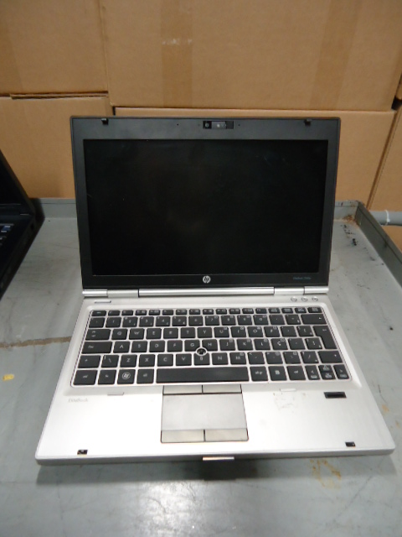
LOTE 16
2 notebooks, marca HP, modelo Elitebook 8460P, 4GB de RAM e HD 250 GB.
Foto meramente ilustrativa.
Garantia de funcionamento na entrega
Lance inicial: R$ 750,00
Configurações no Edital

Slide 18
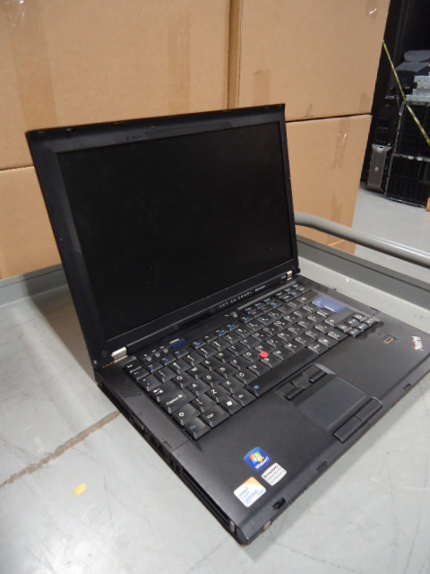
LOTE 17
2 notebooks, marca Lenovo, modelo Thinkpad T400
Foto meramente ilustrativa.
Garantia de funcionamento na entrega
Lance inicial: R$ 750,00
Configurações no Edital

Slide 19
LOTE 18
2 notebooks, marca HP, modelo Elitebook 8460P, 4GB de RAM e HD 250 GB.
Foto meramente ilustrativa.
Garantia de funcionamento na entrega
Lance inicial: R$ 750,00
Configurações no Edital

Slide 20
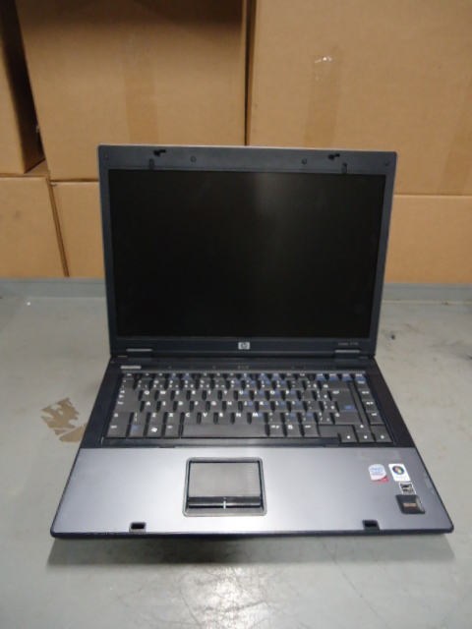
LOTE 19
2 notebooks, sendo 1 da marca HP, modelo 6710B, 2GB de RAM, HD 80GB, e 1 da marca Lenovo, modelo Thinkpad T400.
Foto meramente ilustrativa.
Garantia de funcionamento na entrega
Lance inicial: R$ 750,00
Configurações no Edital

Slide 21
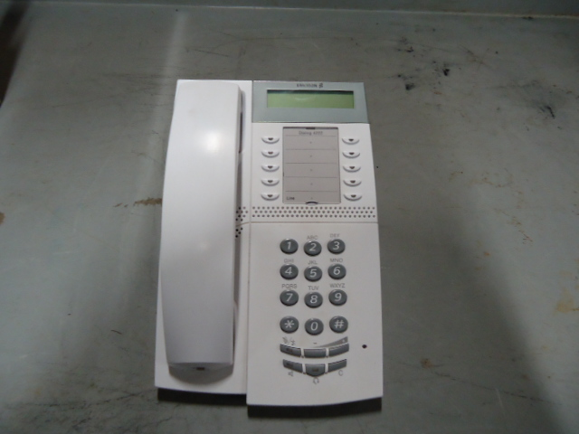
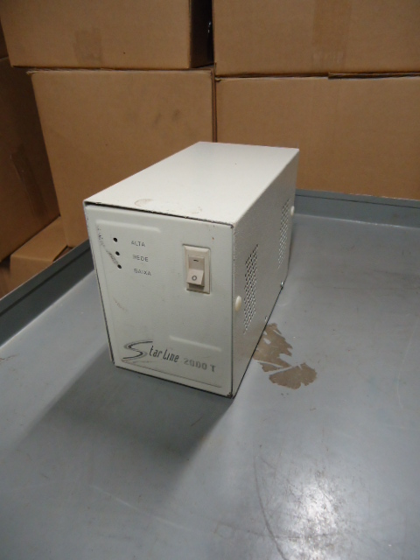
LOTE 20
38 estabilizadores de tensão, 46 telefones analógicos, 12 telefones digitais.
Foto meramente ilustrativa.
Lance inicial: R$ 1.120,00
Configurações no Edital

Slide 22
LOTE 21
30 estabilizadores de tensão, 51 telefones analógicos, 7 telefones digitais.
Foto meramente ilustrativa.
Lance inicial: R$ 980,00
Configurações no Edital

Slide 23
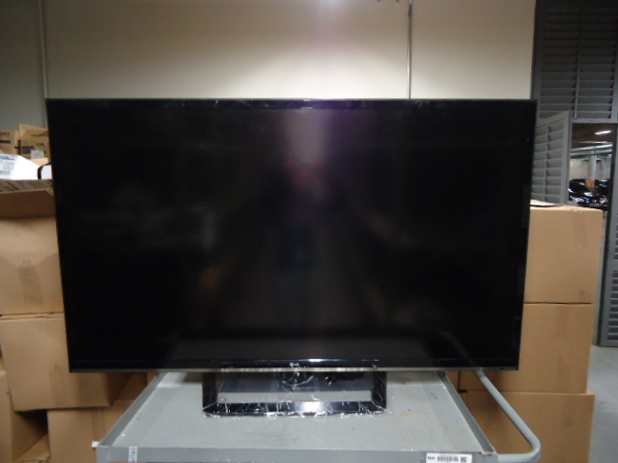
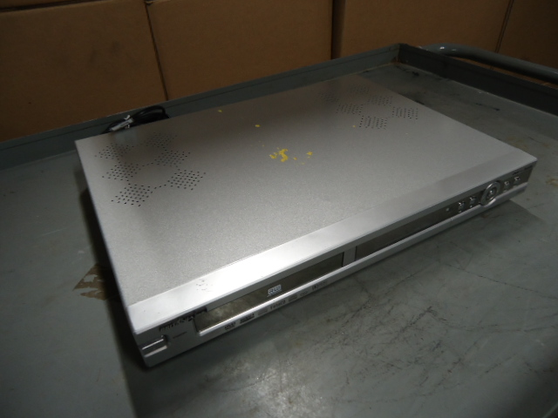
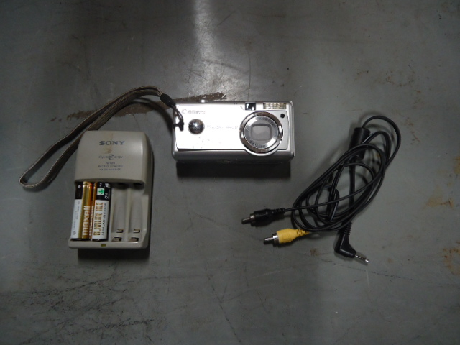
LOTE 22
1 televisão de 60 polegadas; 1 televisor de 32 polegadas; 1 aparelho de blu-ray; 6 conversores para TV digital; 3 calculadoras de mesa; 3 câmeras fotográficas; 2 câmeras de segurança; 20 microfones de mesa; outros equipamentos.
Foto meramente ilustrativa.
Lance inicial: R$ 850,00
Configurações no Edital

Slide 24
LOTE 23
1 televisão de 60 polegadas; 2 aparelhos de fax; 3 calculadoras de mesa; 5 conversores para TV digital; 3 calculadoras de mesa; 3 câmeras fotográficas; 2 câmeras de segurança; 1 filmadora; 3 projetores multimídia; outros equipamentos.
Foto meramente ilustrativa.
Lance inicial: R$ 650,00
Configurações no Edital

Slide 25
LOTE 24
1 televisão de 60 polegadas; 6 conversores para TV digital; 4 câmeras fotográficas; 4 câmeras de segurança; 25 livros; 21 rádio comunicadores; outros equipamentos.
Foto meramente ilustrativa.
Lance inicial: R$ 650,00
Configurações no Edital

Slide 26
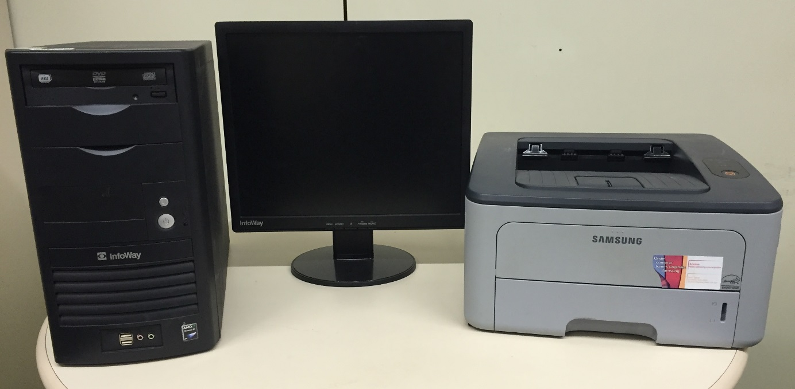
LOTE 25
4 Computadores Itautec
4 Monitores
1 Impressora laser
Foto meramente ilustrativa.
Garantia de funcionamento na entrega
Lance inicial: R$ 900,00
Configurações no Edital

Slide 27
LOTE 26
4 Computadores Itautec
4 Monitores
1 Impressora laser
Fotos meramente ilustrativas.
Garantia de funcionamento na entrega
Lance inicial: R$ 900,00
Configurações no Edital

Slide 28
LOTE 27
4 Computadores Itautec
4 Monitores
1 Impressora laser
Foto meramente ilustrativa.
Garantia de funcionamento na entrega
Lance inicial: R$ 900,00
Configurações no Edital

Slide 29
LOTE 28
4 Computadores Itautec
4 Monitores
1 Impressora laser
Foto meramente ilustrativa.
Garantia de funcionamento na entrega
Lance inicial: R$ 900,00
Configurações no Edital

Slide 30
LOTE 29
4 Computadores Itautec
4 Monitores
1 Impressora laser
Foto meramente ilustrativa.
Garantia de funcionamento na entrega
Lance inicial: R$ 900,00
Configurações no Edital

Slide 31
LOTE 30
4 Computadores Itautec
4 Monitores
1 Impressora laser
Foto meramente ilustrativa.
Garantia de funcionamento na entrega
Lance inicial: R$ 900,00
Configurações no Edital

Slide 32
LOTE 31
4 Computadores Itautec
4 Monitores
1 Impressora laser
Foto meramente ilustrativa.
Garantia de funcionamento na entrega
Lance inicial: R$ 900,00
Configurações no Edital

Slide 33
LOTE 32
4 Computadores Itautec
4 Monitores
1 Impressora laser
Foto meramente ilustrativa.
Garantia de funcionamento na entrega
Lance inicial: R$ 900,00
Configurações no Edital

Slide 34
LOTE 33
4 Computadores Itautec
4 Monitores
1 Impressora laser
Foto meramente ilustrativa.
Garantia de funcionamento na entrega
Lance inicial: R$ 900,00
Configurações no Edital

Slide 35
LOTE 34
4 Computadores Itautec
4 Monitores
1 Impressora laser
Foto meramente ilustrativa.
Garantia de funcionamento na entrega
Lance inicial: R$ 900,00
Configurações no Edital

Slide 36
LOTE 35
4 Computadores Itautec
3 Monitores
1 Impressora laser
Foto meramente ilustrativa.
Garantia de funcionamento na entrega
Lance inicial: R$ 850,00
Configurações no Edital

Slide 37
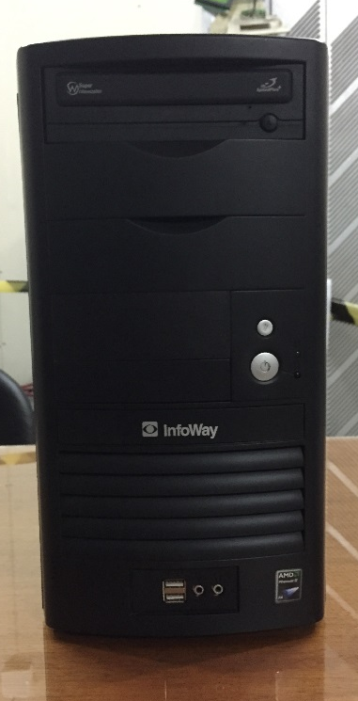
LOTE 36
6 Computadores Itautec
1 Impressora laser monocromática
Foto meramente ilustrativa.
Garantia de funcionamento na entrega
Lance inicial: R$ 990,00
Configurações no Edital

Slide 38
LOTE 37
6 Computadores Itautec
1 Impressora laser monocromática
Foto meramente ilustrativa.
Garantia de funcionamento na entrega
Lance inicial: R$ 990,00
Configurações no Edital

Slide 39
LOTE 38
6 Computadores Itautec
1 Impressora laser monocromática
Foto meramente ilustrativa.
Garantia de funcionamento na entrega
Lance inicial: R$ 990,00
Configurações no Edital

Slide 40
LOTE 39
6 Computadores Itautec
1 Impressora laser monocromática
Foto meramente ilustrativa.
Garantia de funcionamento na entrega
Lance inicial: R$ 990,00
Configurações no Edital

Slide 41
LOTE 40
6 Computadores Itautec
1 Impressora laser monocromática
Foto meramente ilustrativa.
Garantia de funcionamento na entrega
Lance inicial: R$ 990,00
Configurações no Edital

Slide 42
LOTE 41
6 Computadores Itautec
1 Impressora laser monocromática
Foto meramente ilustrativa.
Garantia de funcionamento na entrega
Lance inicial: R$ 990,00
Configurações no Edital

Slide 43
LOTE 42
8 Computadores Itautec
Foto meramente ilustrativa.
Garantia de funcionamento na entrega
Lance inicial: R$ 1.190,00
Configurações no Edital

Slide 44
LOTE 43
8 Computadores Itautec
Foto meramente ilustrativa.
Garantia de funcionamento na entrega
Lance inicial: R$ 1.190,00
Configurações no Edital

Slide 45
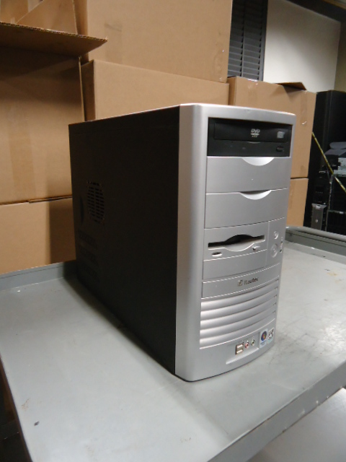
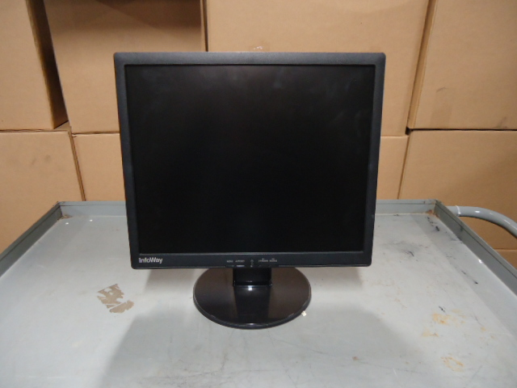
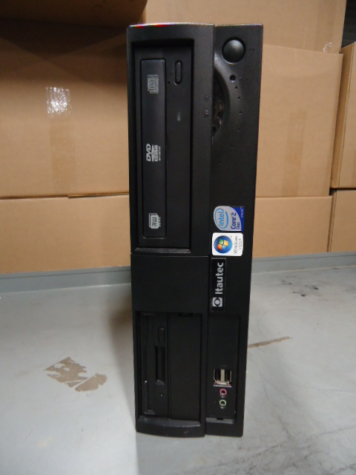
LOTE 44
26 computadores;
4 monitores;
3 impressoras.
Foto meramente ilustrativa.
Sem garantia de funcionamento na entrega
Lance inicial: R$ 2.920,00
Configurações no Edital

Slide 46
LOTE 45
27 computadores;
4 monitores;
3 impressoras.
Foto meramente ilustrativa.
Sem garantia de funcionamento na entrega
Lance inicial: R$ 2.950,00
Configurações no Edital

Slide 47
LOTE 46
25 computadores;
4 monitores;
3 impressoras.
Foto meramente ilustrativa.
Sem garantia de funcionamento na entrega
Lance inicial: R$ 2.920,00
Configurações no Edital

Slide 48
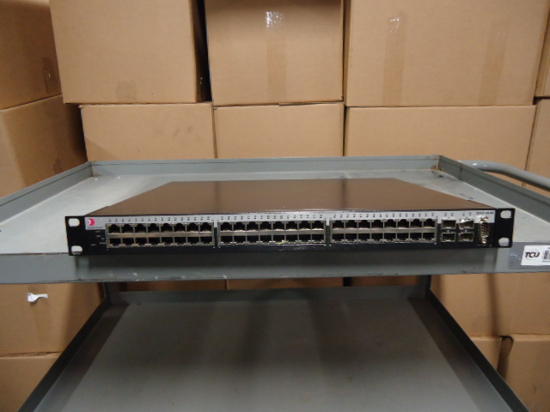
LOTE 47
94 equipamentos switch de rede, marca Enterasys.
Foto meramente ilustrativa.
Sem garantia de funcionamento na entrega
Lance inicial: R$ 3.940,00
Configurações no Edital

Slide 49
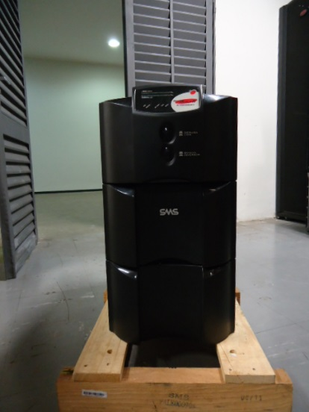
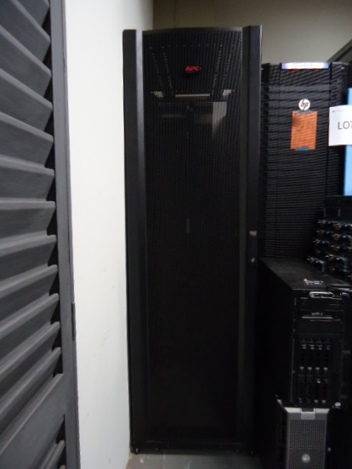
LOTE 48
10 equipamentos servidores de rede; 19 equipamentos servidores blade em lâmina, marca Dell, modelo Poweredge M600, 2 sistemas riverbed; 3 racks cloudsystem, marca HP; 1 rack, marca APC Shneider Eletric; 1 nobreak 3kva, marca SMS; 2 chassis para servidor blade, marca Dell, modelo Poweredge M1000E; 1 switch de rede , marca Brocade, modelo Silkworm 4100.
Foto meramente ilustrativa.
Sem garantia de funcionamento na entrega
Lance inicial: R$ 44.800,00
Configurações no Edital

Slide 50
LOTE 49
Aproximadamente 2.532 tonners usado, marcas Samsung, Okidata, HP, Brother, Xerox, Kyocera e Lexmark.
Foto meramente ilustrativa.
Lance inicial: R$ 1.266,00
Configurações no Edital

Slide 51
LOTE 50
Aproximadamente 2.532 tonners usado, marcas Samsung, Okidata, HP, Brother, Xerox, Kyocera e Lexmark.
Foto meramente ilustrativa.
Lance inicial: R$ 1.266,00
Configurações no Edital

Slide 52
LOTE 51
2 microcomputadores portáteis.
Foto meramente ilustrativa.
Garantia de funcionamento na entrega
Lance inicial: R$ 750,00
Configurações no Edital

Slide 53
LOTE 52
2 microcomputadores portáteis.
Foto meramente ilustrativa.
Garantia de funcionamento na entrega
Lance inicial: R$ 750,00
Configurações no Edital

Slide 54
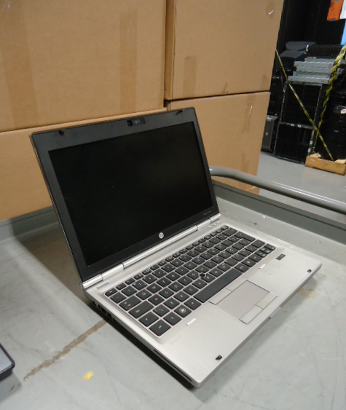
LOTE 53
2 microcomputadores portáteis.
Foto meramente ilustrativa.
Garantia de funcionamento na entrega
Lance inicial: R$ 750,00
Configurações no Edital

Slide 55
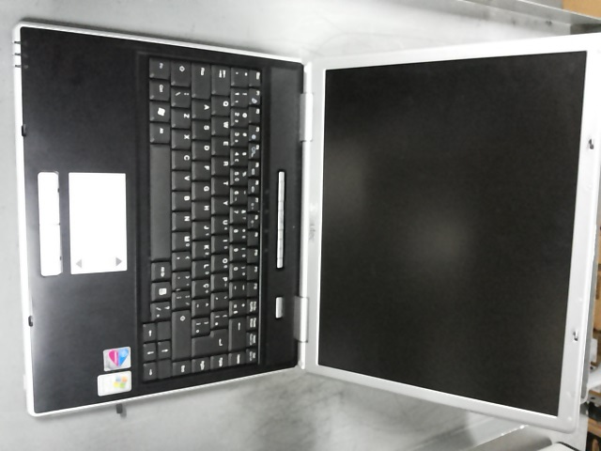
LOTE 54
2 microcomputadores portáteis.
Foto meramente ilustrativa.
Garantia de funcionamento na entrega
Lance inicial: R$ 750,00
Configurações no Edital

Slide 56
LOTE 55
2 microcomputadores portáteis.
Foto meramente ilustrativa.
Garantia de funcionamento na entrega
Lance inicial: R$ 750,00
Configurações no Edital

Slide 57
LOTE 56
2 microcomputadores portáteis.
Foto meramente ilustrativa.
Sem garantia de funcionamento na entrega
Sem garantia de funcionamento na entrega
Lance inicial: R$ 300,00
Configurações no Edital

Slide 58
LOTE 57
2 microcomputadores portáteis.
Foto meramente ilustrativa.
Garantia de funcionamento na entrega
Lance inicial: R$ 750,00
Configurações no Edital

Slide 59
LOTE 58
2 microcomputadores portáteis.
Foto meramente ilustrativa.
Garantia de funcionamento na entrega
Lance inicial: R$ 750,00
Configurações no Edital

Slide 60
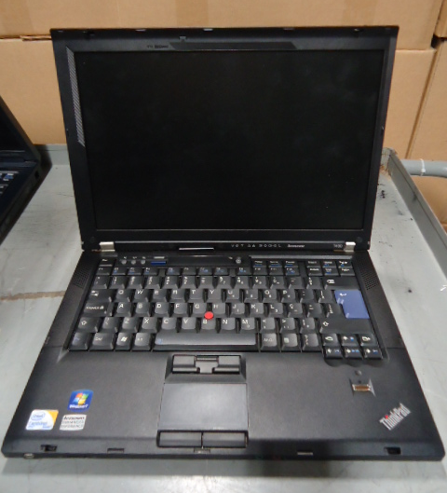
LOTE 59
2 microcomputadores portáteis.
Foto meramente ilustrativa.
Garantia de funcionamento na entrega
Lance inicial: R$ 750,00
Configurações no Edital

Slide 61
LOTE 60
2 microcomputadores portáteis.
Foto meramente ilustrativa.
Garantia de funcionamento na entrega
Lance inicial: R$ 750,00
Configurações no Edital

Slide 62
LOTE 61
2 microcomputadores portáteis.
Foto meramente ilustrativa.
Sem garantia de funcionamento na entrega
Sem garantia de funcionamento na entrega
Lance inicial: R$ 300,00
Configurações no Edital

Slide 63
LOTE 62
2 microcomputadores portáteis.
Foto meramente ilustrativa.
Garantia de funcionamento na entrega
Lance inicial: R$ 750,00
Configurações no Edital

Slide 64
LOTE 63
2 microcomputadores portáteis.
Foto meramente ilustrativa.
Garantia de funcionamento na entrega
Lance inicial: R$ 750,00
Configurações no Edital

Slide 65
LOTE 64
2 microcomputadores portáteis.
Foto meramente ilustrativa.
Garantia de funcionamento na entrega
Lance inicial: R$ 750,00
Configurações no Edital

Slide 66
LOTE 65
2 microcomputadores portáteis.
Foto meramente ilustrativa.
Garantia de funcionamento na entrega
Lance inicial: R$ 750,00
Configurações no Edital

Slide 67
LOTE 66
2 microcomputadores portáteis.
Foto meramente ilustrativa.
Garantia de funcionamento na entrega
Lance inicial: R$ 750,00
Configurações no Edital

Slide 68
LOTE 67
2 microcomputadores portáteis.
Foto meramente ilustrativa.
Garantia de funcionamento na entrega
Lance inicial: R$ 750,00
Configurações no Edital

Slide 69
LOTE 68
2 microcomputadores portáteis.
Foto meramente ilustrativa.
Garantia de funcionamento na entrega
Lance inicial: R$ 750,00
Configurações no Edital

Slide 70
LOTE 69
2 microcomputadores portáteis.
Foto meramente ilustrativa.
Garantia de funcionamento na entrega
Lance inicial: R$ 750,00
Configurações no Edital

Slide 71
LOTE 70
2 microcomputadores portáteis.
Foto meramente ilustrativa.
Garantia de funcionamento na entrega
Lance inicial: R$ 750,00
Configurações no Edital

Slide 72
LOTE 71
2 microcomputadores portáteis.
Foto meramente ilustrativa.
Garantia de funcionamento na entrega
Lance inicial: R$ 750,00
Configurações no Edital

Slide 73
LOTE 72
2 microcomputadores portáteis.
Foto meramente ilustrativa.
Garantia de funcionamento na entrega
Lance inicial: R$ 750,00
Configurações no Edital

Slide 74
LOTE 73
2 microcomputadores portáteis.
Foto meramente ilustrativa.
Garantia de funcionamento na entrega
Lance inicial: R$ 750,00
Configurações no Edital

Slide 75
LOTE 74
2 microcomputadores portáteis.
Foto meramente ilustrativa.
Garantia de funcionamento na entrega
Lance inicial: R$ 750,00
Configurações no Edital

Slide 76
LOTE 75
2 microcomputadores portáteis.
Foto meramente ilustrativa.
Garantia de funcionamento na entrega
Lance inicial: R$ 750,00
Configurações no Edital

Slide 77
LOTE 76
2 microcomputadores portáteis.
Foto meramente ilustrativa.
Garantia de funcionamento na entrega.
Lance inicial: R$ 750,00
Configurações no Edital

Slide 78
LOTE 77
2 microcomputadores portáteis.
Foto meramente ilustrativa.
Garantia de funcionamento na entrega.
Lance inicial: R$ 750,00
Configurações no Edital

Slide 79
LOTE 78
2 microcomputadores portáteis.
Foto meramente ilustrativa.
Sem garantia de funcionamento na entrega.
Lance inicial: R$ 300,00
Configurações no Edital

Slide 80
LOTE 79
2 microcomputadores portáteis.
Foto meramente ilustrativa.
Garantia de funcionamento na entrega.
Lance inicial: R$ 750,00
Configurações no Edital

Slide 81
LOTE 80
2 microcomputadores portáteis.
Foto meramente ilustrativa.
Garantia de funcionamento na entrega.
Lance inicial: R$ 750,00
Configurações no Edital

Slide 82
LOTE 81
2 microcomputadores portáteis.
Foto meramente ilustrativa.
Garantia de funcionamento na entrega.
Lance inicial: R$ 750,00
Configurações no Edital

Slide 83
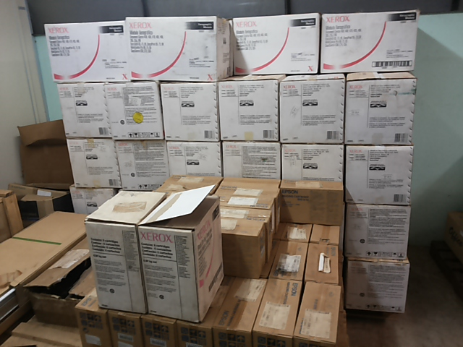
LOTE 82
58 cartuchos de copia p/ xerox modelo s470 ref. 113v00329; 74 cartuchos de toner para impressora laser epson mod. action 1500; 13 unidades de toner copiadora xerox modelo s470 ref. 6r1006.
Foto meramente ilustrativa.
Sem garantia de funcionamento na entrega.
Lance inicial: R$ 1.200,00
Configurações no Edital

